Slide 1
Partes y objetos
de la casa
Mariana Giraldo e.
8-2
Entrar

Slide 2
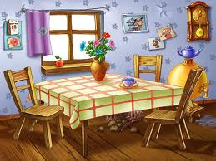
¿Como se escribe comedor en ingles?
Bathroom
Dining room
Bedroom
Wardrobe

Slide 3
MUY BIEN
1 | 2 | 3 | 4 | 5 | 6 | 7 | 8 | 9 | 10

Slide 4
FALLASTE
1 | 2 | 3 | 4 | 5 | 6 | 7 | 8 | 9 | 10

Slide 5
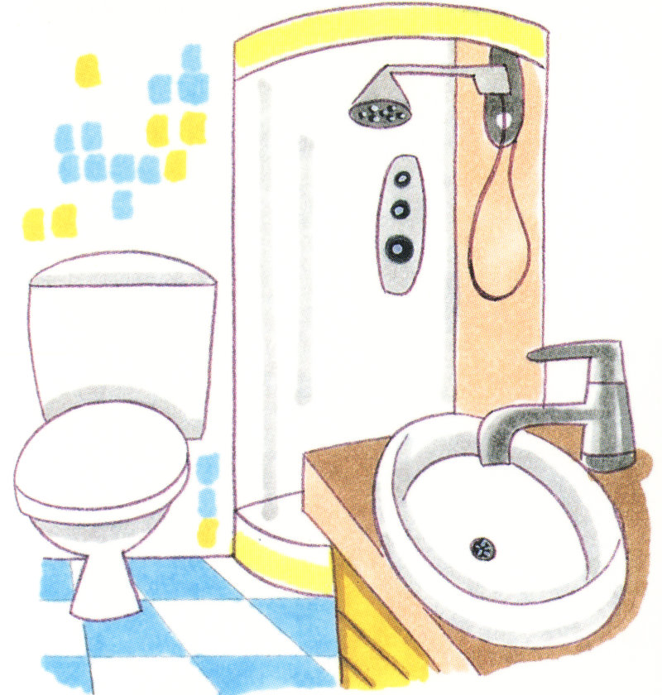
¿ Como se escribe baño en ingles?
Wall
Living room
Window
Bathroom

Slide 6
MUY BIEN
1 | 2 | 3 | 4 | 5 | 6 | 7 | 8 | 9 | 10

Slide 7
FALLASTE
1 | 2 | 3 | 4 | 5 | 6 | 7 | 8 | 9 | 10

Slide 8
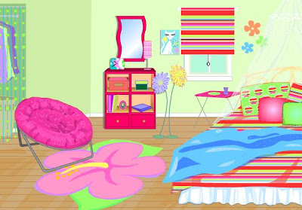
¿ Como se escribe dormitorio en ingles?
Bedroom
Room
Bed
Bathroom

Slide 9
MUY BIEN
1 | 2 | 3 | 4 | 5 | 6 | 7 | 8 | 9 | 10

Slide 10
FALLASTE
1 | 2 | 3 | 4 | 5 | 6 | 7 | 8 | 9 | 10

Slide 11
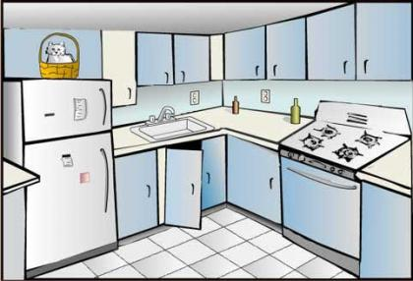
¿ Como se escribe cocina en ingles?
Kitchen
Living room
Pool
Chair

Slide 12
MUY BIEN
1 | 2 | 3 | 4 | 5 | 6 | 7 | 8 | 9 | 10

Slide 13
FALLASTE
1 | 2 | 3 | 4 | 5 | 6 | 7 | 8 | 9 | 10

Slide 14
¿ Como se escribe salón en ingles?
Door
Roof
Living room
Mailbox

Slide 15
MUY BIEN
1 | 2 | 3 | 4 | 5 | 6 | 7 | 8 | 9 | 10

Slide 16
FALLASTE
1 | 2 | 3 | 4 | 5 | 6 | 7 | 8 | 9 | 10

Slide 17
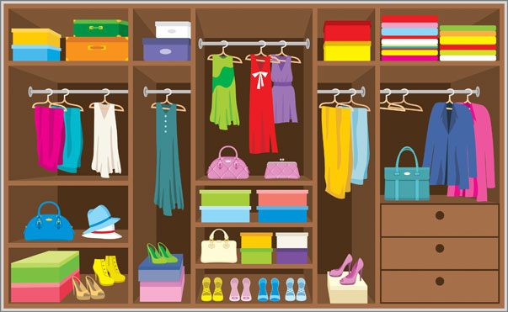
¿ Como se escribe armario en ingles?
Chair
Wardrobe
Door
Table

Slide 18
MUY BIEN
1 | 2 | 3 | 4 | 5 | 6 | 7 | 8 | 9 | 10

Slide 19
FALLASTE
1 | 2 | 3 | 4 | 5 | 6 | 7 | 8 | 9 | 10

Slide 20
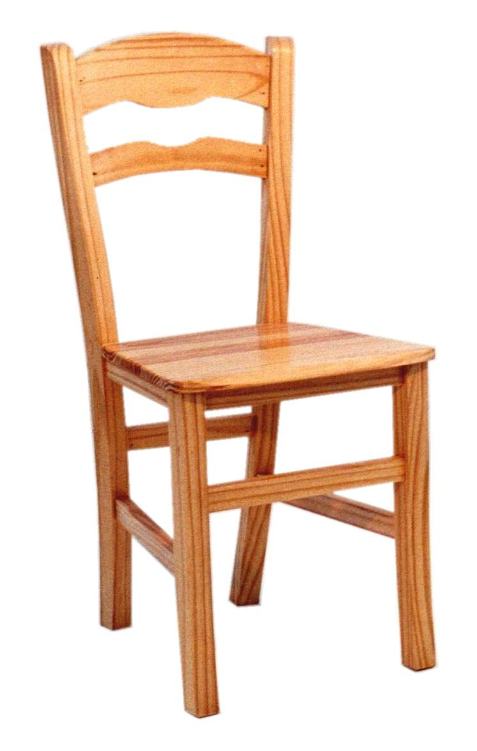
¿ Como se escribe silla en ingles?
Table
Door
Chair
Wall

Slide 21
MUY BIEN
1 | 2 | 3 | 4 | 5 | 6 | 7 | 8 | 9 | 10

Slide 22
FALLASTE
1 | 2 | 3 | 4 | 5 | 6 | 7 | 8 | 9 | 10

Slide 23
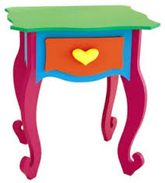
¿ Como se escribe mesa en ingles?
Bed
Window
Toilet
Table

Slide 24
MUY BIEN
1 | 2 | 3 | 4 | 5 | 6 | 7 | 8 | 9 | 10

Slide 25
FALLASTE
1 | 2 | 3 | 4 | 5 | 6 | 7 | 8 | 9 | 10

Slide 26
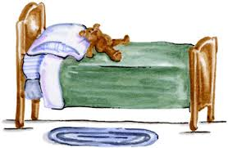
¿ Como se escribe cama en ingles?
Bedroom
Pool
Bed
Room

Slide 27
MUY BIEN
1 | 2 | 3 | 4 | 5 | 6 | 7 | 8 | 9 | 10

Slide 28
FALLASTE
1 | 2 | 3 | 4 | 5 | 6 | 7 | 8 | 9 | 10

Slide 29
¿ Como se escribe ventana en ingles?
Floor
Window
Hall
Wall

Slide 30
MUY BIEN
1 | 2 | 3 | 4 | 5 | 6 | 7 | 8 | 9 | 10

Slide 31
FALLASTE
1 | 2 | 3 | 4 | 5 | 6 | 7 | 8 | 9 | 10

Slide 32
fin

